Slide 1
2D 게임 프로그래밍
2차 발표
2011180052
권용현

Slide 2
목차
게임 컨셉 3p
개발 범위 4p
개발 계획 5p
커밋 통계 6p
자체 평가 7p

Slide 3
누구나 아는
1
게임 컨셉
친숙한 게임!
떨어지는걸
물체
피하자!
플레이어
스테이지에 따라서 여러 물체를 피하는 게임
EX] 똥피하기, 닷지

Slide 4
2
개발 범위
내용 | 최소 범위 | 추가 범위
캐릭터 컨트롤 | 방향키로 8방향 조작 가능 | 회피[A], 물체 지우기[s]
캐릭터 기술 | 스테이지마다 이동 속도와 방향이 다름 | 물체 회피기 추가 모든 물체를 지우는 스킬 추가
스테이지 | 스테이지 3개(대지, 바다, 우주) | 없음
적 AI | 스테이지마다 출현하는 위치, 방향 다름 | 우주맵에서 유도탄 형식의 물체 추가
게임 기능 | 물체에 피격 시 체력 감소 스테이지마다 주어진 시간을 버티면 클리어 | 아이템을 먹었을 때 게임의 흐름 변화
사운드 | 물체에 피격되는 소리, 각 스테이지에 어울리는 배경음 | 이로운 또는 해로운 아이템을 먹었을 때 각각 다른 사운드
애니메이션 | 달리기, 헤엄치기, 날아다니기, 폭발 등 | 아이템을 먹을 때 화면에 나오는 이펙트

Slide 5
3
개발 계획
기간 | 내용 | 상세 내용
1주차 | 게임 리소스 및 기초작업 | 리소스 및 맵 구현 완료 [100%]
2주차 | 플레이어 캐릭터 작업 | 스테이지 별 캐릭터 변화, 이동, 이동 방향 구현 완료 [100%]
3주차 | 스테이지 구현 | 스테이지 별 물체 출현 방향, 이미지, 스테이지 3 유도 물체, 플레이어 체력 및 클리어 시간 구현 완료 [100%]
4주차 | 충돌 작업 | 플레이어와 물체 충돌 구현 완료[100%]
5주차 | 중간 점검 | 게임 타이틀 화면 및 스테이지 별 연동 구현 및 테스트 완료[100%]
6주차 | 플레이어 캐릭터 스킬 작업 | 회피기 및 궁극기 적용
7주차 | 아이템 구현 | 5종류의 아이템 구현
8주차 | 그 외 아이템 또는 스킬 추가 | 다양한 아이템과 스킬 추가
9주차 | 시작과 종료 처리, 밸런스, 사운드 작업 | 게임의 시작과 종료 제작 스테이지 별 난이도 조절 사운드 삽입
10주차 | 마무리 | 최종 점검 및 릴리즈

Slide 6
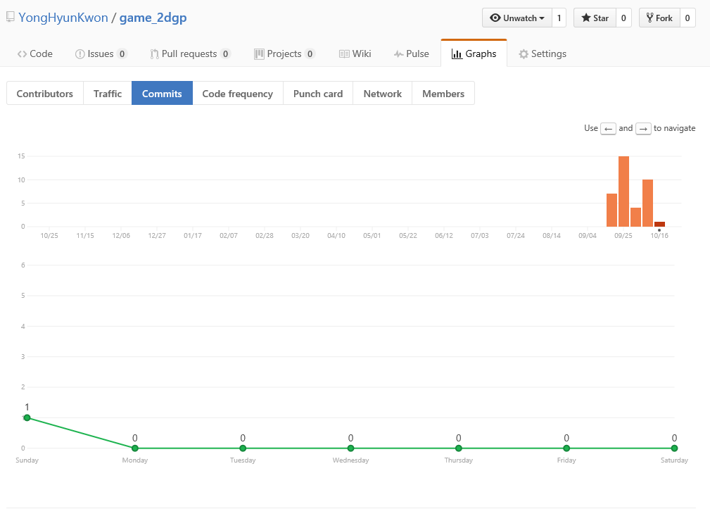
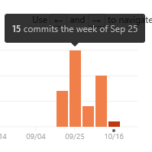
4
커밋 통계

Slide 7
5
자체 평가
평가항목 | 평가 (A: 매우잘함, B: 잘함, C: 보통, D: 못함, E: 매우못함)
발표자료에 포함할 내용을 다 포함했는가? | A
게임 컨셉이 잘 표현되었는가? | A
게임 핵심 메카닉의 제시가 잘 되었는가? | A
게임 실행 흐름이 잘 표현되었는가? | A
개발 범위가 구체적이며, 측정 가능한가? | A
개발 계획이 구체적이며 실행 가능한가? | A

